Slide 1
স্বাগতম

Slide 2
শাহ জাহান আমির
নাসিরনগর, ব্রাহ্মণবাড়িয়া
Email. Amir.ttc29@gmail.com
চাতলপাড় ওয়াজ উদ্দিন উচ্চ বিদ্যালয়

Slide 3
পাঠ পরিচিতি
শ্রেণি- সপ্তম
বিষয়- বিজ্ঞান
অধ্যায় - অষ্টম
পাঠ-৭,১০,১১

Slide 4
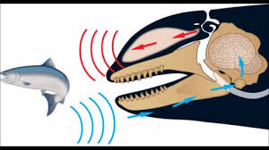
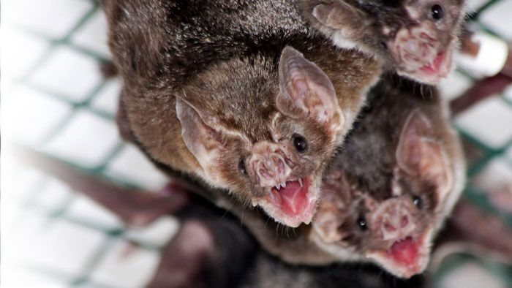
উপরের ছবির দিকে লক্ষ্য কর
ছবির দিকে লক্ষ্য কর
ছবির দিকে লক্ষ্য কর

Slide 5
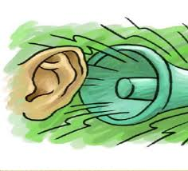
ছবির দিকে লখ্য কর

Slide 6
আজকের পাঠ
প্রাণীরা কিভাবে শব্দ শুনতে পায়
ও
শব্দ সৃষ্টিকারি যন্ত্র

Slide 7
শিখনফল…
এই পাঠ শেষে শিক্ষার্থীরা…
শব্দ সৃষ্টিকারি যন্ত্রের ব্যবহার বর্ণ্না করতে পারবে,
প্রাণীরা কিভাবে শব্দ শুনতে পায় তা ব্যাখ্যা করতে পারবে,

Slide 8
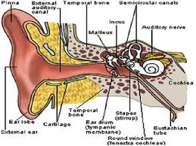
নিচের ছবির দিকে লক্ষ্য কর

Slide 9
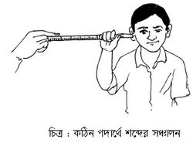
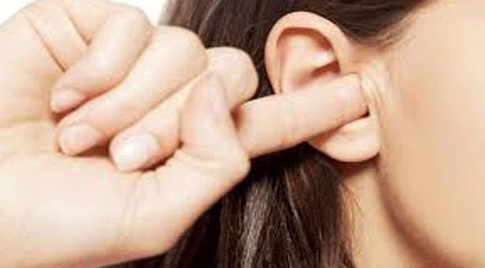
নিচের ছবির দিকে লক্ষ্য কর

Slide 10
একক কাজ
আমরা কিভাবে শব্দ শুনতে পায় ?

Slide 11
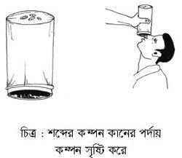
নিচের ছবির দিকে লক্ষ্য কর

Slide 12
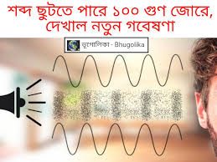
নিচের ছবির দিকে লক্ষ্য কর

Slide 13
জোড়ায় কাজ
শব্দের কম্পন কিভাবে কানের পর্দায় কম্পন সৃষ্টি করে ?

Slide 14
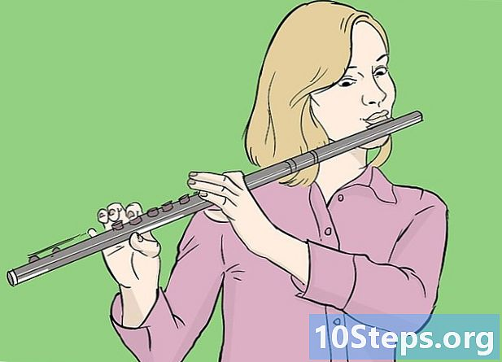
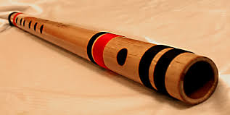
নিচের ছবির দিকে লক্ষ্য কর

Slide 15
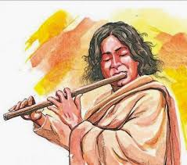
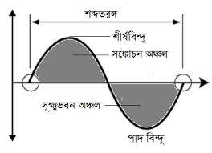
নিচের ছবির দিকে লক্ষ্য কর

Slide 16
দলিয় কাজ
বাঁশিতে কিভাবে সুর সৃষ্টি হয় তা ব্যাখ্যা কর ?

Slide 17
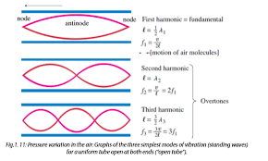
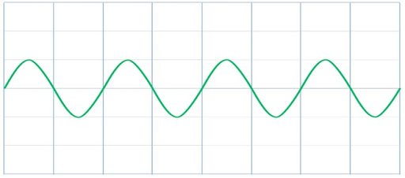
নিচের ছবির দিকে লক্ষ্য কর

Slide 18
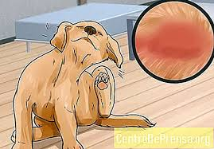
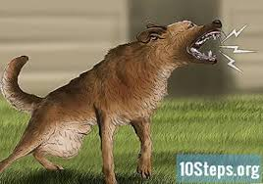
নিচের ছবির দিকে লক্ষ্য কর

Slide 19
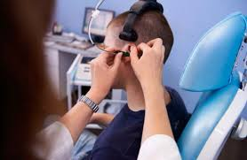
নিচের ছবির দিকে লক্ষ্য কর

Slide 20
মূল্যায়ন
১। বস্তুর কম্পনের ফলে… সৃষ্টি হয় ?
২। মানুষের কানের স্রাব্যতার সীমা।। ?
৩। কুকুর শুনতে পায়।। ?
৪। রাস্তার পাশে কি করলে শব্দ দুষন কমে ?

Slide 21
উত্তর মালা
১, শব্দ
২, ২০-২০০০০ হার্জ
৩, ২০,০০০ হার্জের বেশি
৪, গাছ লাগালে

Slide 22
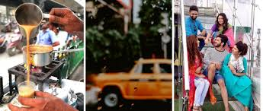
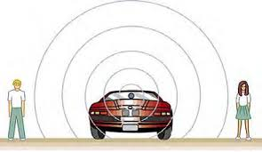
নিচের ছবির দিকে লক্ষ্য কর

Slide 23
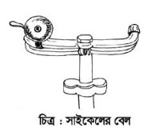
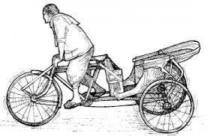
নিচের ছবির দিকে লক্ষ্য কর

Slide 24
বাড়ির কাজ
রিক্সার বেল কিভাবে শব্দ উৎপন্ন করে তা ব্যাখ্যা কর ?

